Slide 1
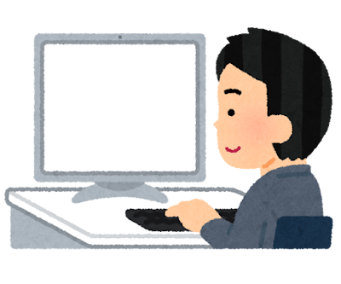

Pull
※リーダー以外のメンバーのみ作業してください
リーダーがPushしたものを受け取ります。GitのPull機能を使います。
■イメージ
リーダー
Push
GitHubサーバー
Pull
メンバー

Slide 2
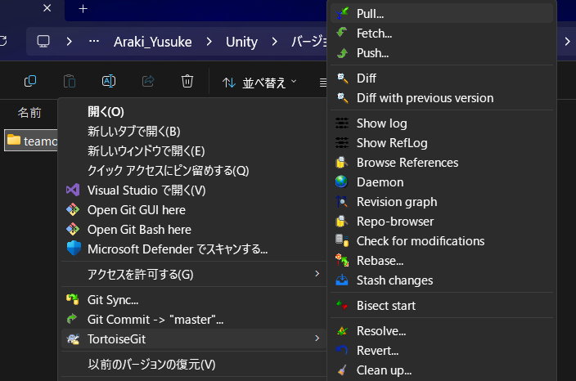
Pull
クローンで取得したフォルダ内の空いている場所を右クリックし、
「TortoiseGit ＞ Pull」を選択します。

Slide 3
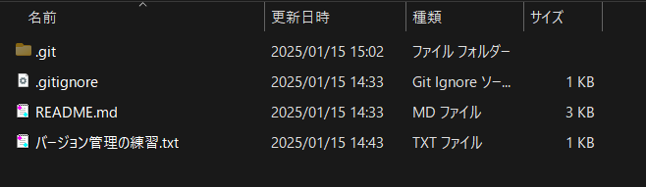
Pull
リーダーがPushしたデータが追加されます。

Slide 4
Pull
Pullコマンドは手元のプロジェクトを最新の状態にします。
他のメンバーが作業した部分が欲しい場合に使いましょう。
■注意
定期的にPullしないと手元のプロジェクトが古いままになります。
１日の作業前に一回Pullすることをお勧めします。

